Slide 1



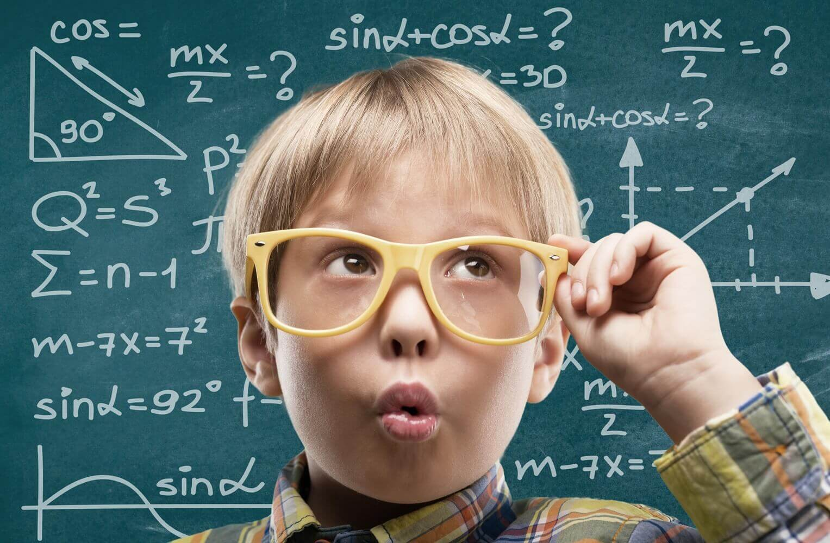
Математика – царица наук

Slide 2




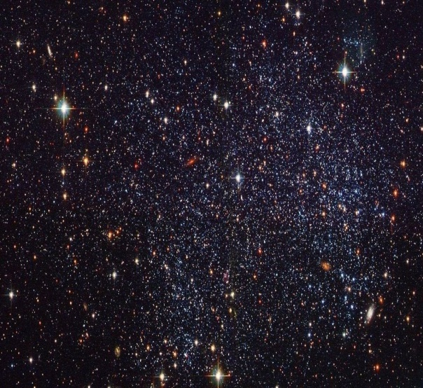
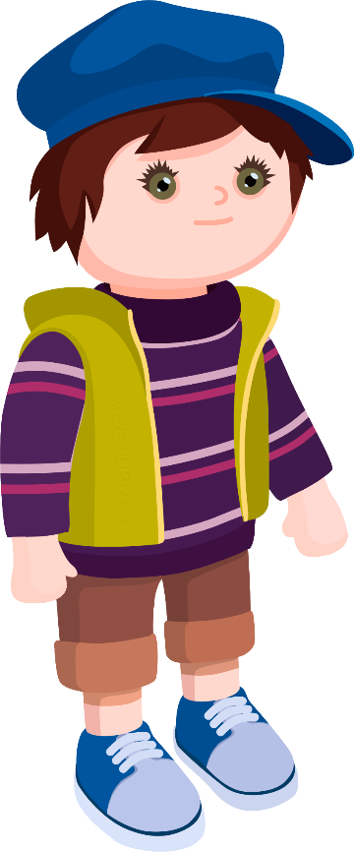

Математика, как вы знаете, это сложная, но очень интересная наука. Она требует сосредоточенности, размышлений и рассуждений

Slide 3

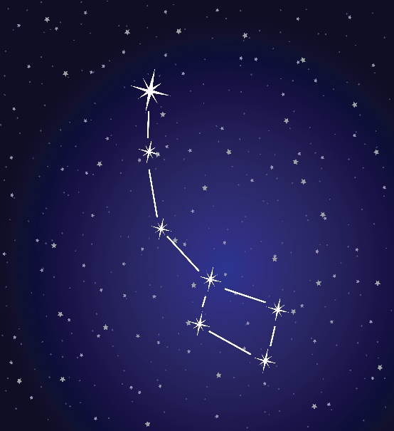
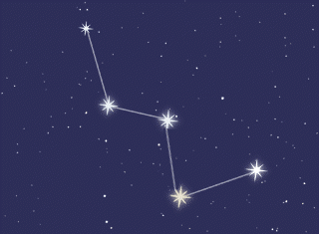

????
Поэтому отправляясь по пути познания Математики не забудьте взять с собой быстроту в рюкзак, находчивость спрятать за пазуху, а смекалку распихать по карманам…

Slide 4
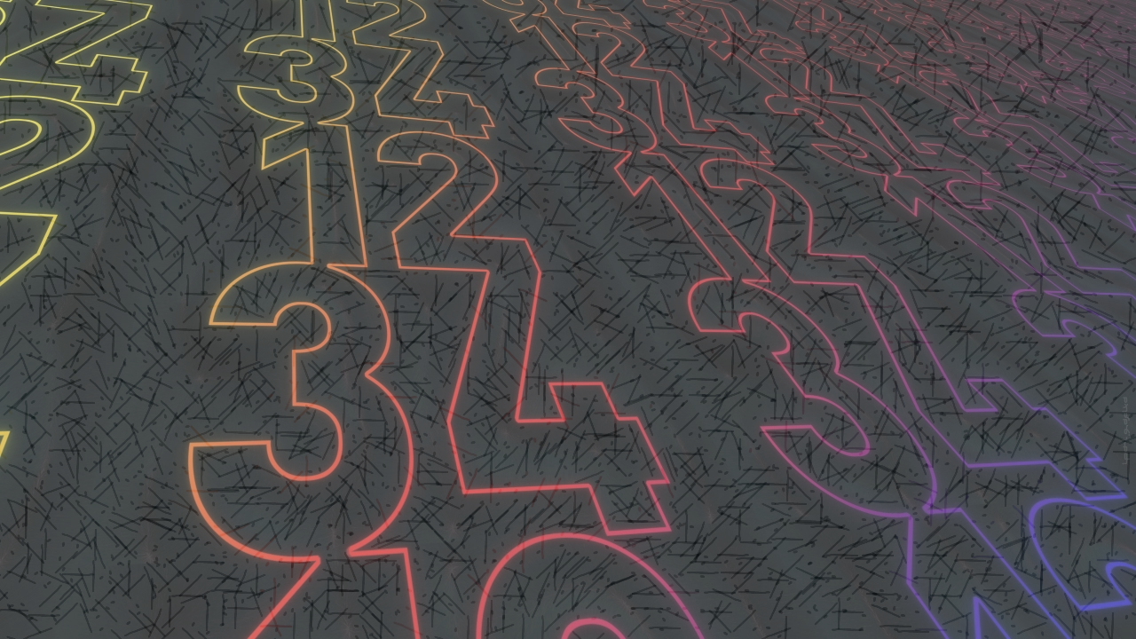





Считайте ребята, точнее считайте, Хорошее дело смелей прибавляйте, Плохие дела поскорей вычитайте, Учебник научит вас этому счету, Скорей за работу, скорей за работу.

Slide 5



Разминку начинаем,
Победителей узнаем!
Кто же лучше всех считает?
И ответ быстрее знает?
??????
$$5$$
$$7$$

Slide 6

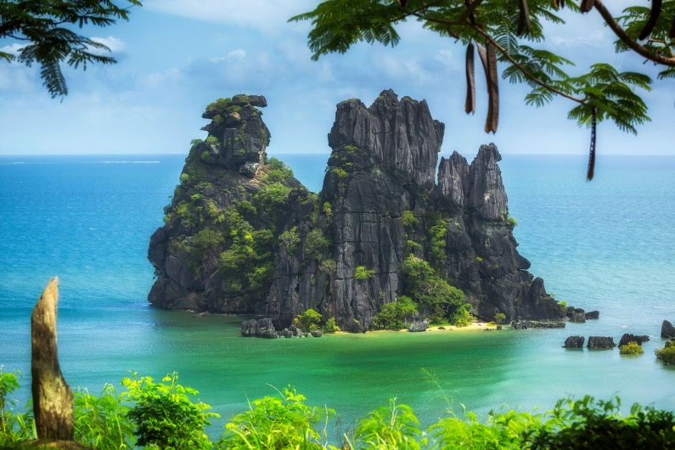
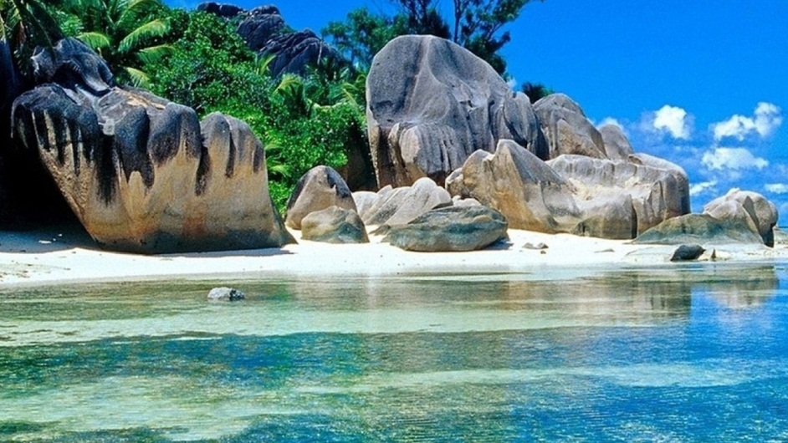

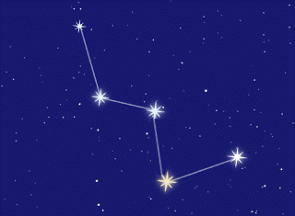


Я буду задавать по очереди каждой команде вопрос, на который команда должна ответить. Отвечать может как капитан, так и любой член команды.
Если команда не знает ответа, может ответить другая команда.
В первом созвездии больше звёзд, чем
во втором.
$$7$$
$$5$$
больше

Slide 7


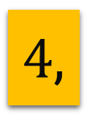
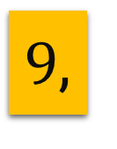
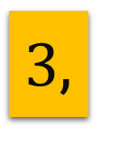
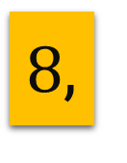
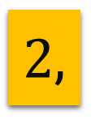
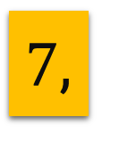
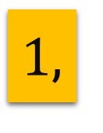
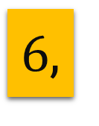
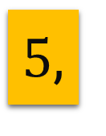
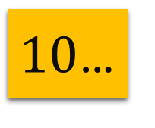
Как называется результат, полученный при сложении?
Сколько килограммов в одной тонне?
Сколько лет в одном веке?
Наибольшее четырехзначное число.
Чему равна половина 180?
Сколько месяцев в году?
Уменьшите 389 на 29.
У крышки стола отпилили два угла. Сколько углов осталось?
В каком числе 60 десятков?
В каком месяце бывает только 28 или 29 дней?
Число, предшествующее числу 3000?
Сколько ног у паука?
Сколько центнеров в одной тонне?
Чему равно число, если его половина равна 80?
Сколько всего десятков в числе 936?
Сколько вершин у квадрата?
Назовите 7 месяц от начала года?
Назовите число, следующее за числом 699?
Наименьшее пятизначное число.
Сколько дней в неделе?
Назовите результат, получаемый при умножении
Сравнение чисел
$1$,
$2$,
$3$,
$4$,
$5$,
$6$,
$7$,
$8$,
$9$,
$10$…
Числа можно сравнивать при помощи натурального ряда.
Что называют натуральным рядом?
Все натуральные числа, записанные
в порядке возрастания, образуют натуральный ряд.

Slide 8



Остров 2: «Угадай-ка».
$1$,
$2$,
$3$,
$4$,
$5$,
$6$,
$7$,
$8$,
$9$,
$10$…
«Арифметика – царица математики» - говорил немецкий математик Карл Фридрих Гаусс. Эта самая древняя область математики, которая изучает свойства чисел и действия над ними. Каждой команде предлагается набор чисел. Надо между ними вставить знаки арифметических действий так, чтобы выражения были верными.
$$0<1$$

Slide 9
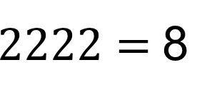


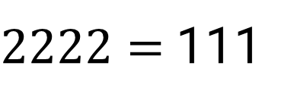
Надо между ними вставить знаки арифметических действий так, чтобы выражения были верными.
$2222=$111
$$2222=44$$
$$2222=0$$

Slide 10





Остров 3 “Верю – не верю”.
Команде предлагается вопрос, после небольшого размышления даётся ответ «верю» или «не верю».
Верю? Не верю????.
$$15$$
$$10$$
$$20$$
$$15>10$$

Slide 11


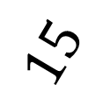

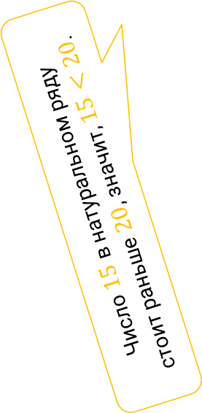
Сравнение натуральных чисел
Верите ли вы, что синий кит самое большое и тяжелое животное? (Да, его длина достигает 30 метров, а вес до 160 тонн)
Верите ли вы, что бегемот самое большое животное, живущее на суше? (Нет, это слон, высота его до 3,5 метров, вес до 7 тонн)
Верите ли вы, что тигр самое быстрое животное? (нет, это гепард, его скорость достигает 110км\ч)
Верите ли вы, что слоны такие огромные, потому что не перестают расти всю жизнь? (Да)
Верите ли вы, что орел – птица с самым большим размахом крыльев? (Нет, это альбатрос, размах крыльев 3м 70см)
Верите ли вы, что высота самой маленькой обезьянки 12-15 см, а вес 100-125 грамм? (Да, это игрушка)
Верите ли вы, что синий кит самое большое и тяжелое животное?
Верите ли вы, что бегемот самое большое животное, живущее на суше?
Верите ли вы, что тигр самое быстрое животное?
Верите ли вы, что слоны такие огромные, потому что не перестают расти всю жизнь?
Верите ли вы, что орел – птица с самым большим размахом крыльев?
Верите ли вы, что высота самой маленькой обезьянки 12-15 см, а вес 100-125 грамм?
Число $15$ в натуральном ряду стоит раньше $20$, значит, $15<20$.
$$15$$
$$10$$
$$20$$
$$15>10$$
$$15<20$$

Slide 12
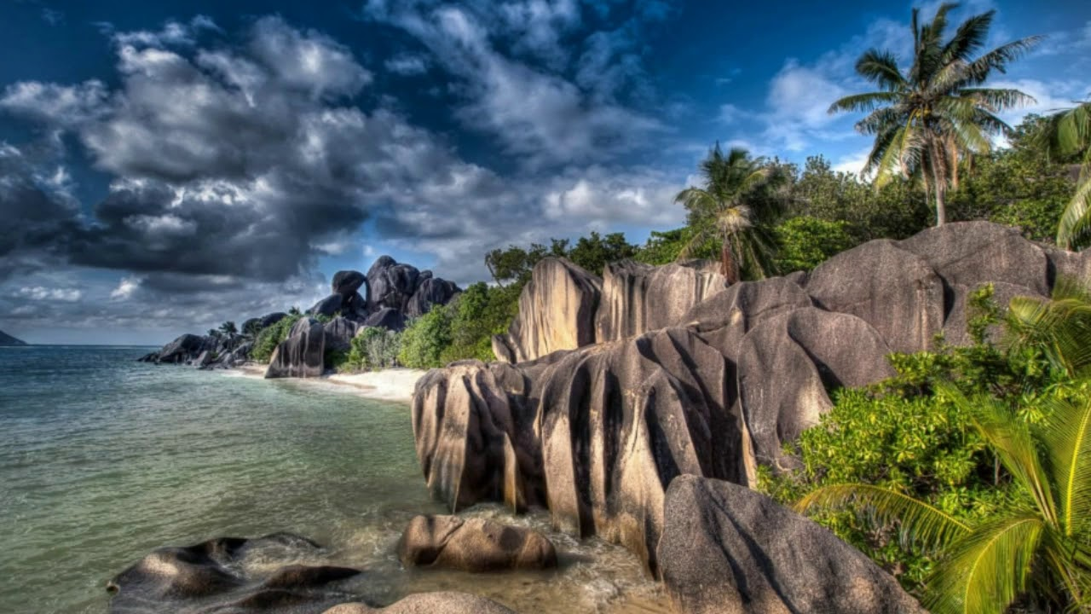
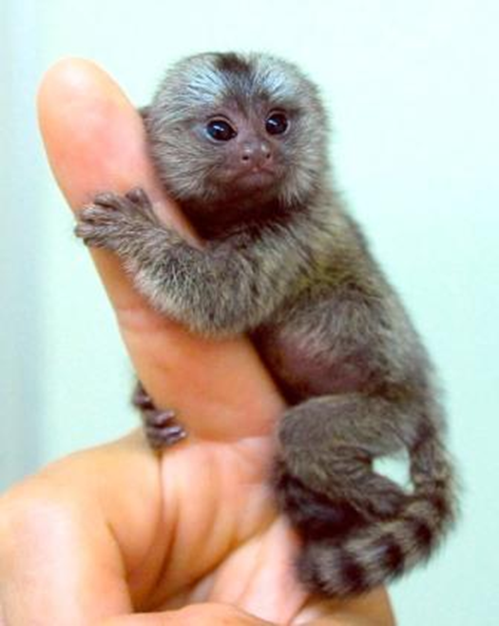


Сравнение натуральных чисел
Если о числе говорят, что оно меньше некоторого числа и вместе с тем больше некоторого другого числа, то тогда это утверждение записывают в виде двойного неравенства, используя при этом и знак меньше, и знак больше.
Обезьяна, ростом 12 сантиметров
Пигмейский Мармозит (или карликовый мармосет), живущий в тропических лесах Амазонки, имеет честь быть самой маленькой обезьяной в мире.
Её тело измеряется только двенадцатью сантиметрами при весе 85-160 грамм. Эта обезьянка почти незаметна в состоянии покоя, но она может прыгать до 5 метров в высоту, что эквивалентно прыжку человека на 75 метров.
$$15$$
$$<$$
$$10$$
$$<$$
$$20$$
$$15>10$$
Зачастую слово «двойное» не говорят, а просто называют двойное неравенство неравенством.
$$15<20$$

Slide 13

Успехов в путешествии по стране «Математика»
Глубоких знаний и отличных отметок
О
А
D
В
С
Е
Х
$$0$$

